Slide 1
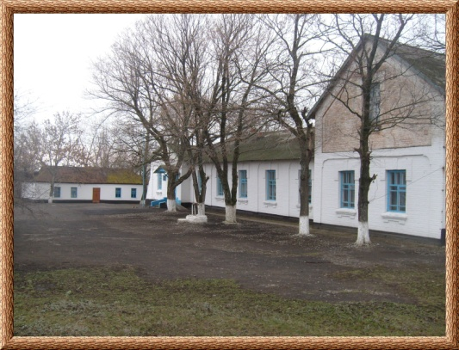
Презентація досвіду роботи Новогригорівської ЗОШ I –II ступенів Яжла Сергія Михайловича

Slide 2
Зміст
Загальні відомості 1 – 5
Нагороди 6 – 7
Публікації 8 – 9
Проблема, над якою працюю 10 – 14
Класовод 15
Виховна робота 16
Жанрові фотографії 17 – 20

Slide 3
Життєве кредо: ТВОРИТИ ЗАРАДИ ЖИТТЯ, ЖИТИ ЗАРАДИ ДІТЕЙ.
ЩОРАНКУ ВІРТЕ, А ЧИ НІ,
АЛЕ В ДУШІ ЗВУЧАТЬ ПІСНІ,
БО ЗНАЮ, ЩО ПІДУ ДО ШКОЛИ,
ДЕ БЕЗЛІЧ ЯНГОЛЯТ ДОВКОЛА.
І ЩЕБЕТ ЇХНІЙ ТОЙ ПТАШИНИЙ,
ВЕСЬ ДЕНЬ НАВКОЛО МЕНЕ ЛИНЕ.
СЕРДЕЧНО ДЯКУЮ Я БОГУ
ЗА ТУ ВЧИТЕЛЬСЬКУЮ ДОРОГУ,
ЩО ВІН ПРОКЛАВ МЕНІ В ЖИТТІ.

Slide 4
Загальні відомості
Яжло Сергій Михайлович
Дата народження: 04.06. 1974 р.
Освіта: вища, Уманський пед. інститут.
Спеціальність за дипломом: вчитель початкових класів
Стаж безпосередньої педагогічної роботи: 21 років
Місце роботи: Новогригорівська ЗОШ, Арбузинської райдержадміністрації, Миколаївської області.
Посада: вчитель початкових класів.
Державні нагороди - грамоти Відділу освіти, Обласного управління
освіти
Переможець V Всеукраїнського конкурсу на кращу розробку уроку, заняття, сценарію
виховного заходу. Редакція газети “ Розкажіть онуку “
Переможець районного етапу конкурсу “ Вчитель року 2008 “
Форми та результати підвищення кваліфікації протягом останніх 5 років: Курси підвищення кваліфікації при Миколаївському обласному інституті післядипломної педагогічної освіти. Курси за Проектом ХОУП.
Результати попередньої атестації: старший вчитель, спеціаліст “ Вищої категорії ”

Slide 5
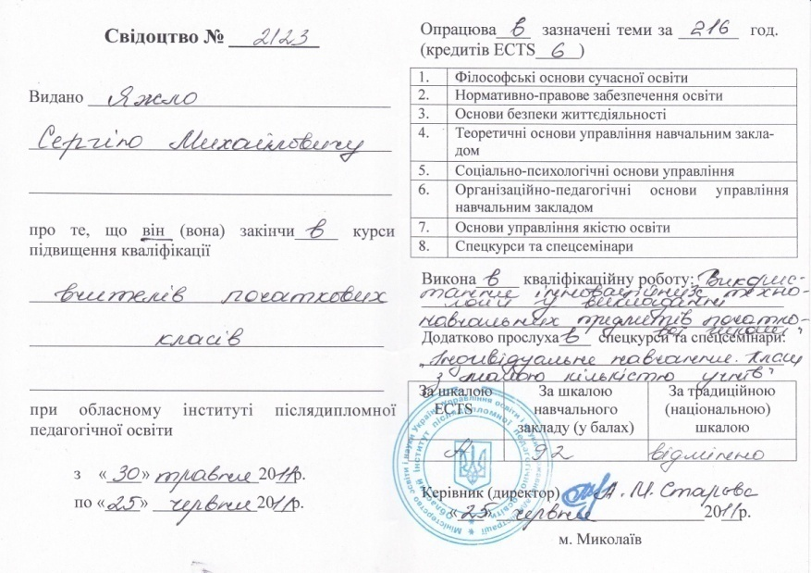
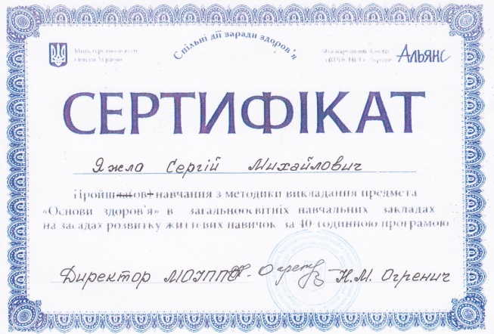

Slide 6
Нагороди:

Slide 8
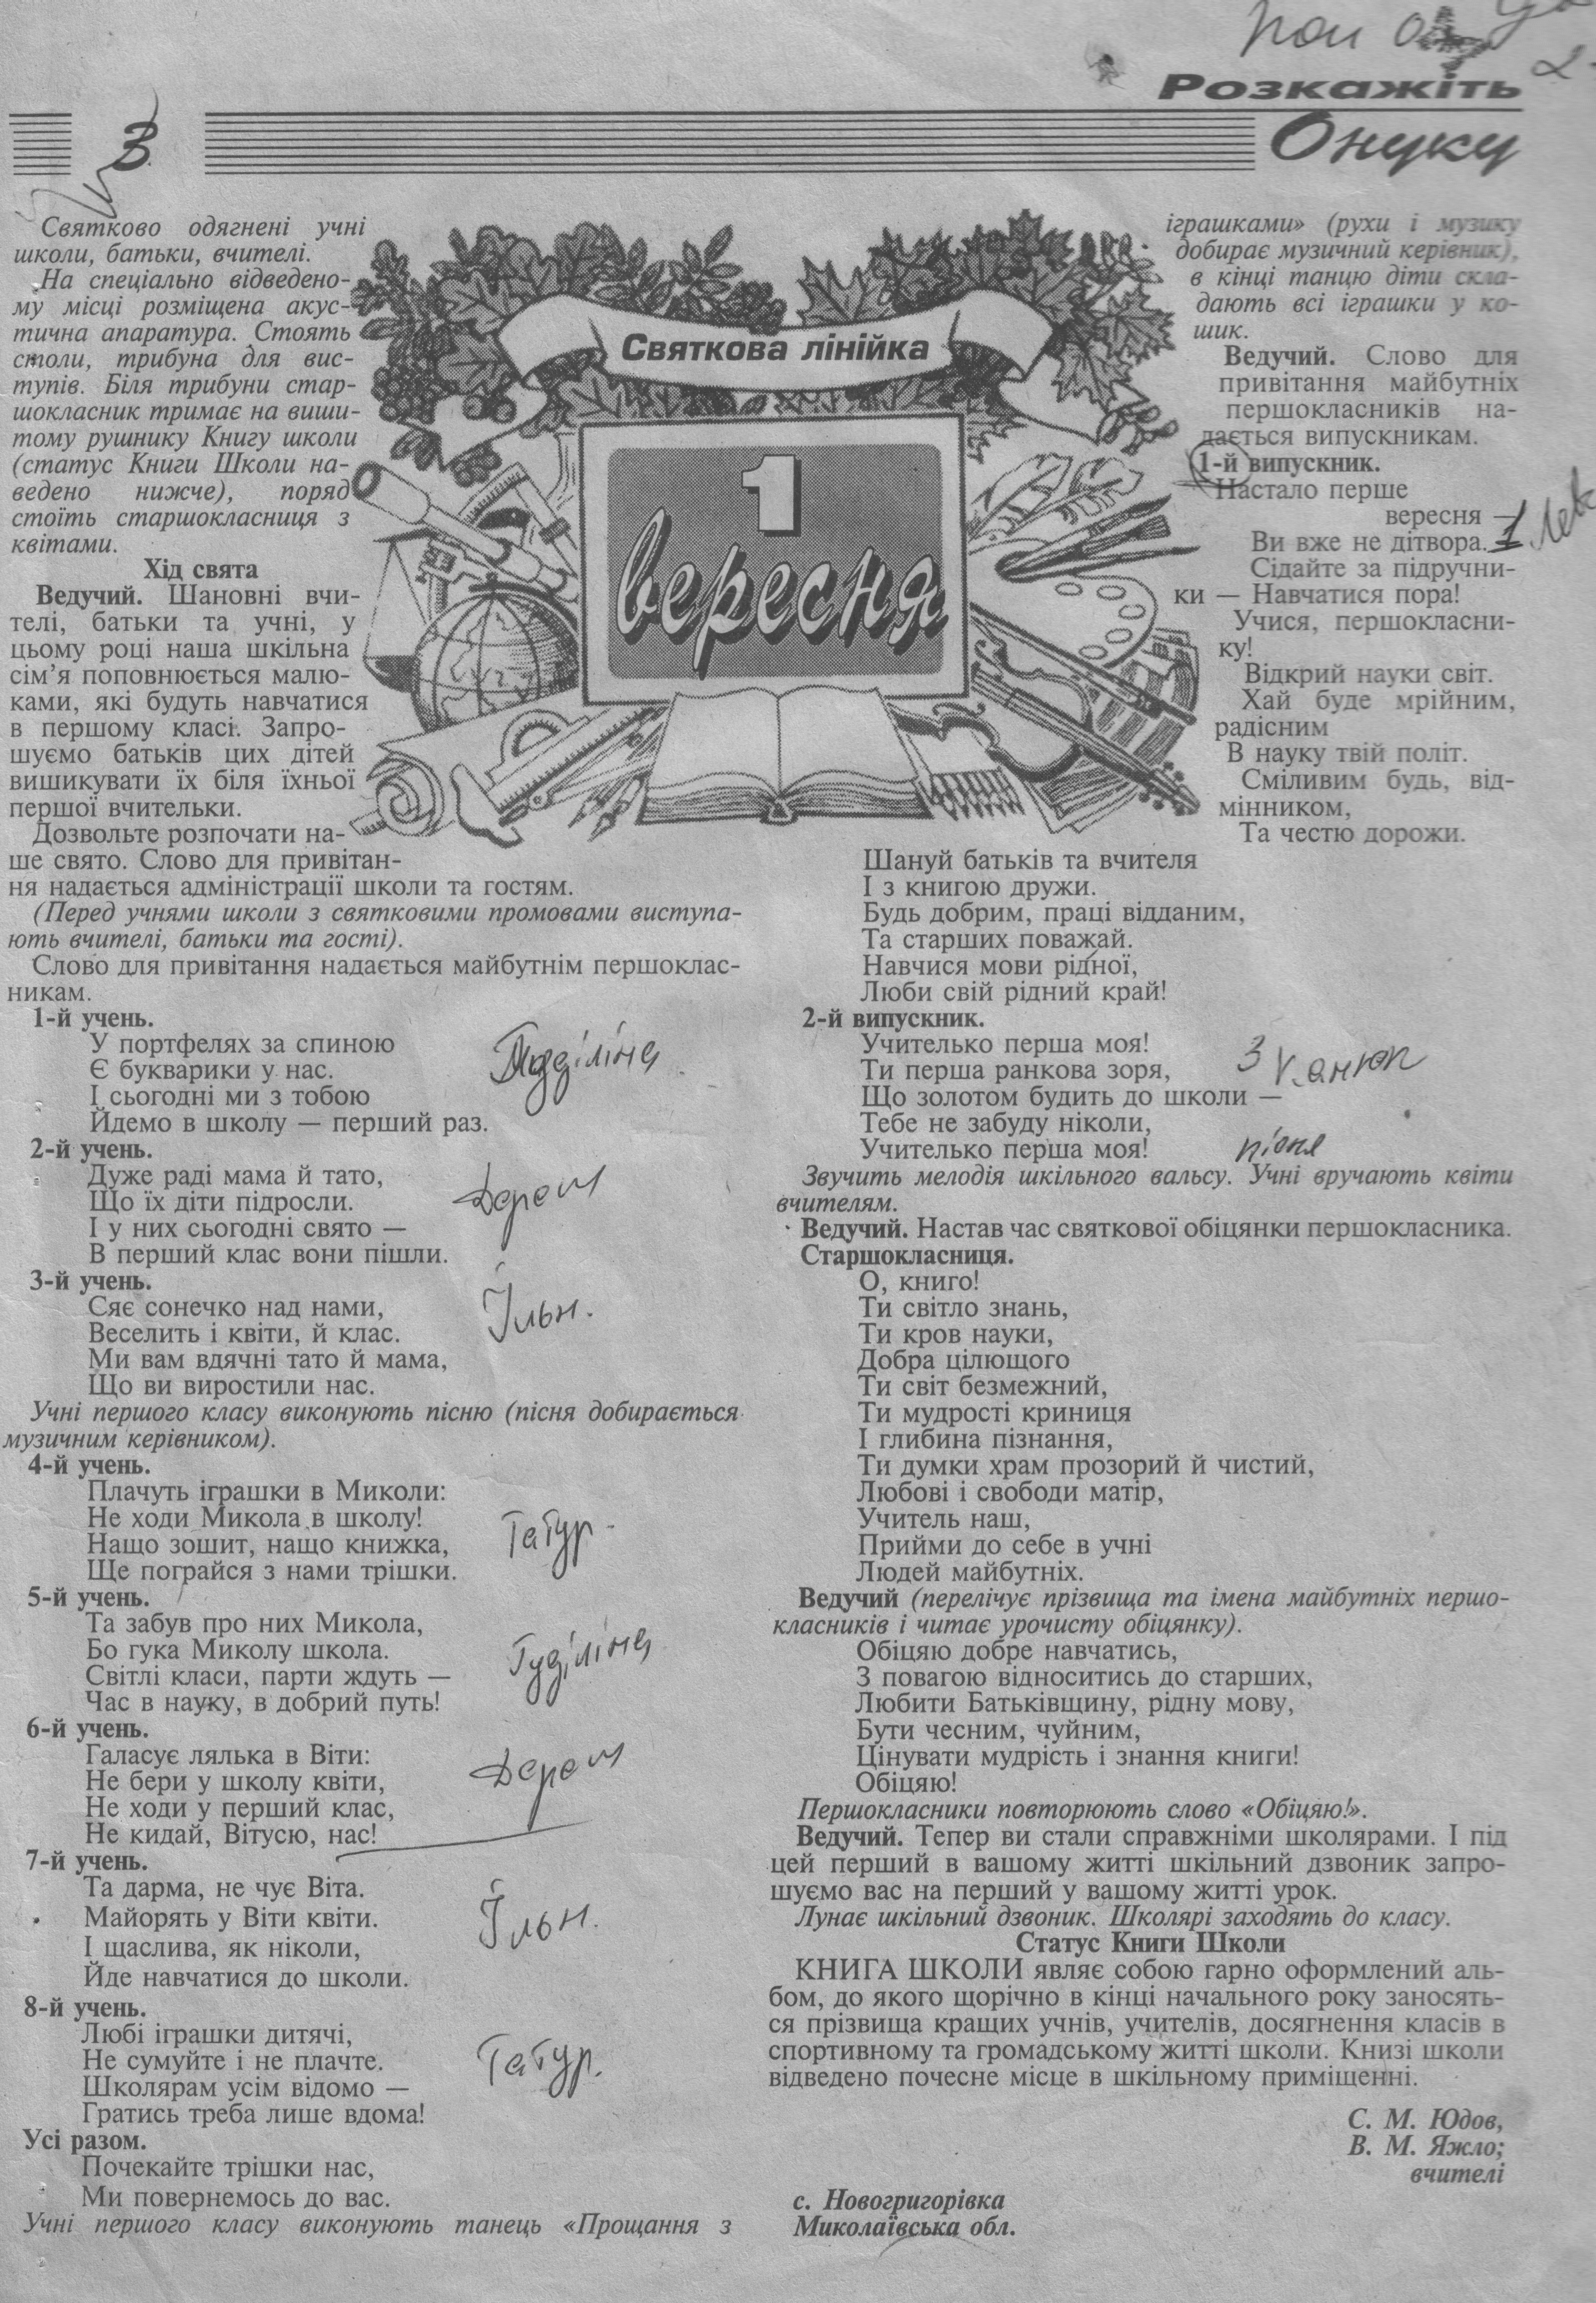
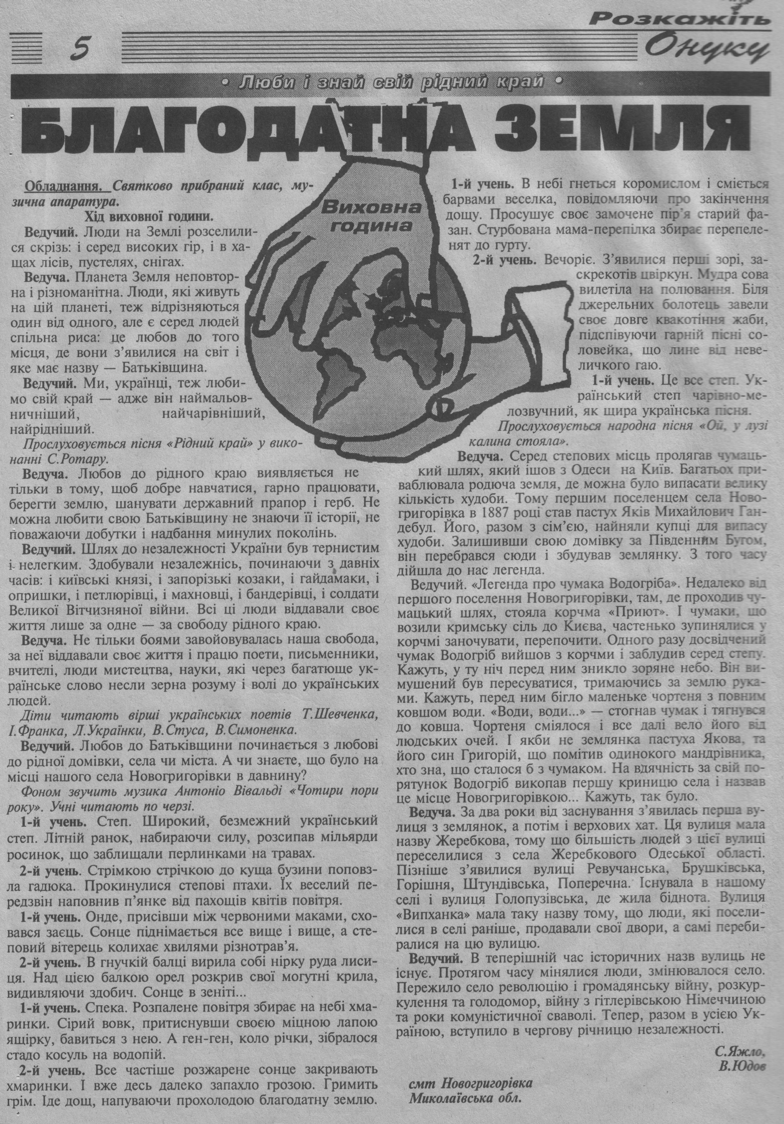
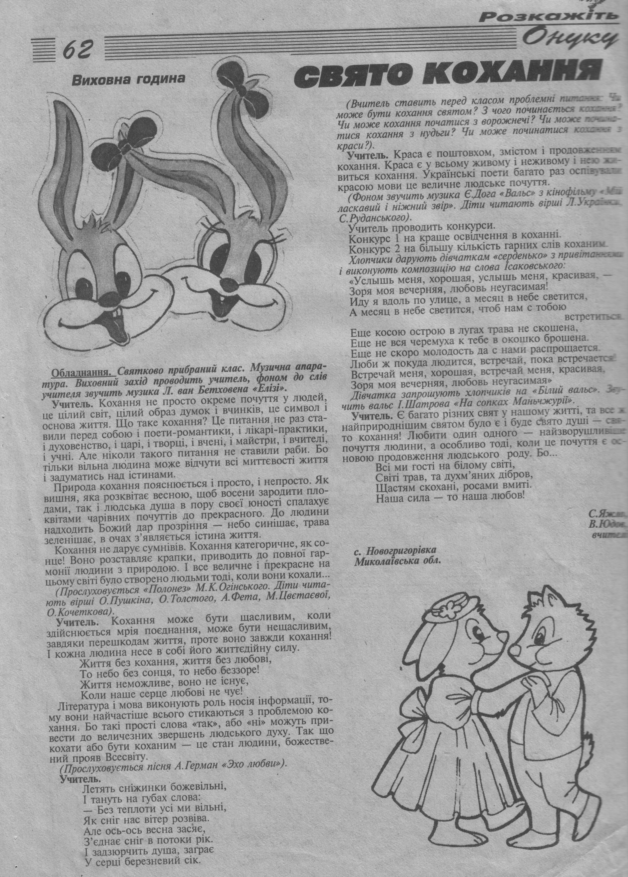
Публікації в пресі:
Статті на шкільну тематику в районній газеті “ Нове життя “
Розробки уроків та позакласних заходів в газеті “ Розкажіть онуку “

Slide 9
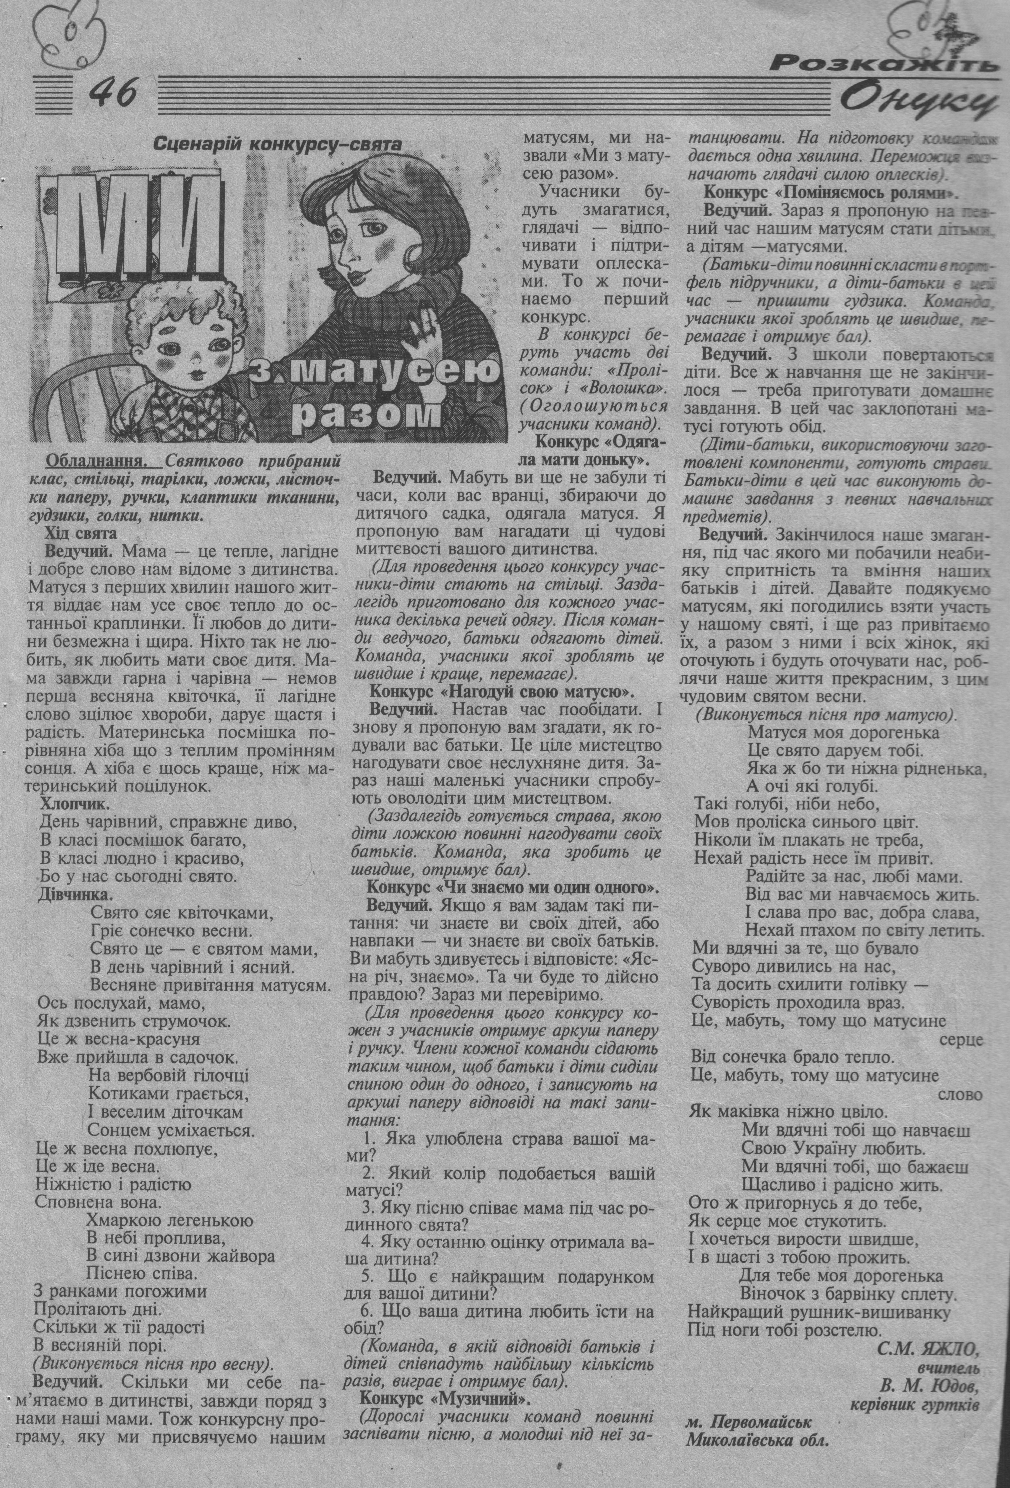
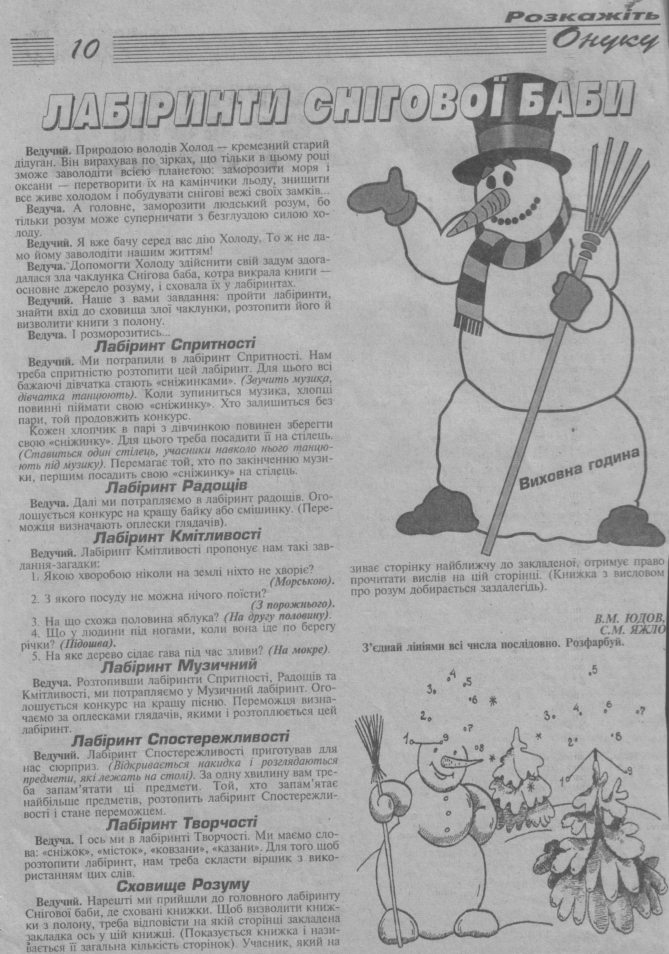
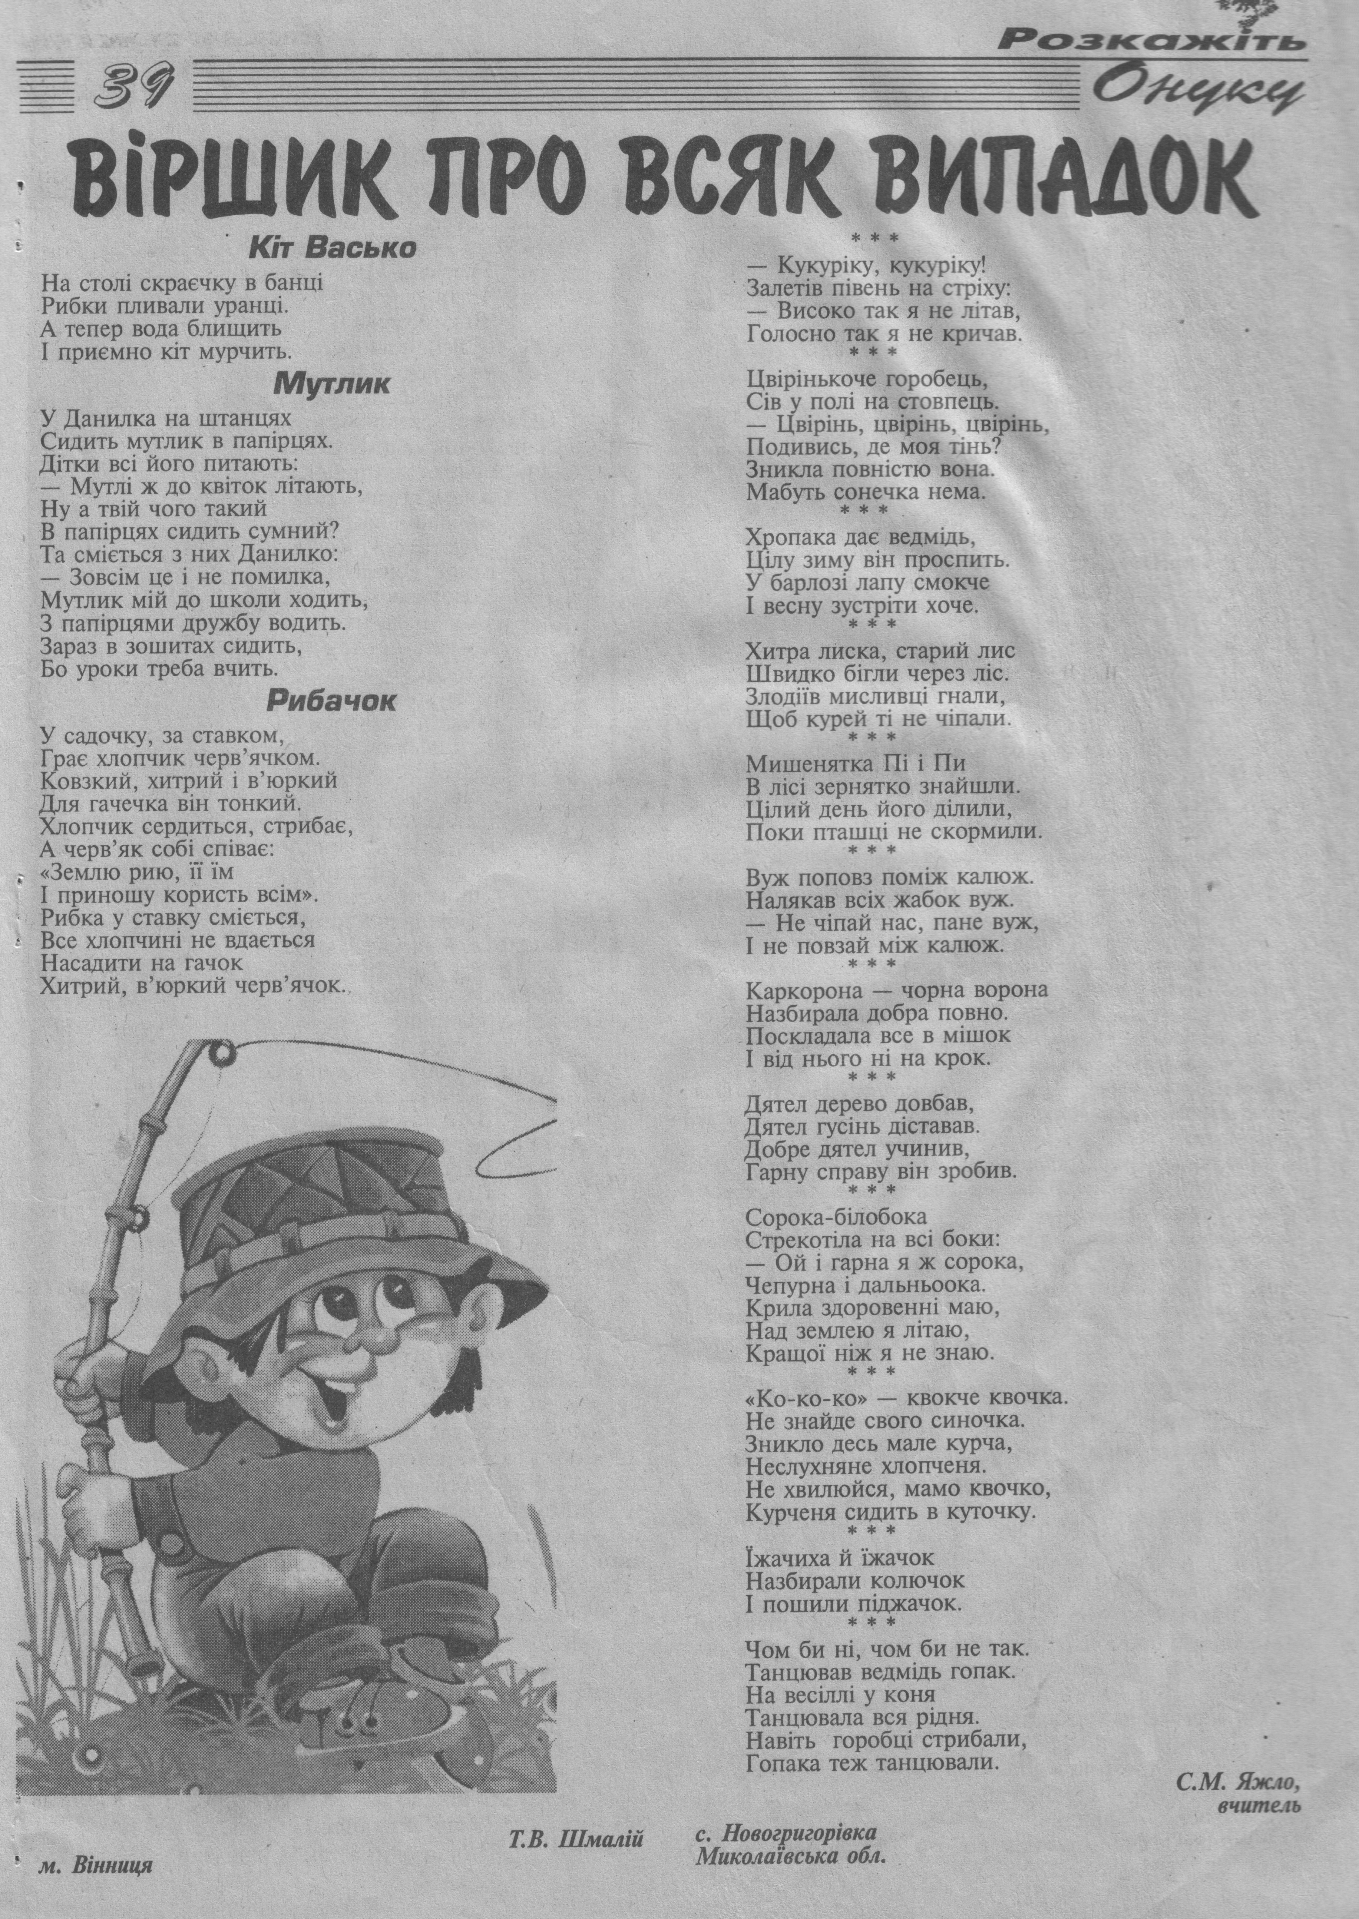
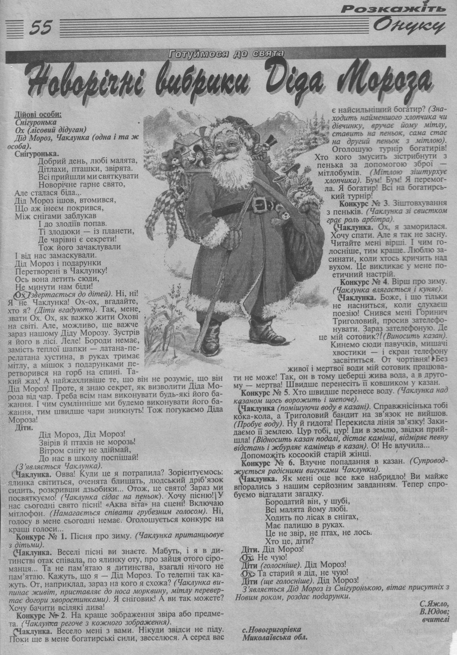

Slide 10
Проблема, над якою працюю:
Викладання в
школах з малою
чисельністю
учнів в контексті
сучасних змін
початкової освіти

Slide 11
Проблема, над якою працюю:
В сучасних умовах розвитку освіти в Україні
особливої актуальності набуває проблема
функціонування сільських малочисельних
шкіл, для яких характерні особливості,
зумовлені соціальними, те­риторіальними,
економічними, географічними та
демографічними процесами.

Slide 12
Проблема, над якою працюю:
За статистичними даними, кількість учнів
молодшого шкільного віку в сільській
місцевості щорічно зменшується. Як свідчить
практика, малочисельні школи суттєво
ускладнюють здобуття якісної початкової освіти.
Проте, на даному етапі ми не можемо відмовитись
від таких шкіл, тим часом вони потребують пошуку
нових шляхів удосконалення їх роботи.

Slide 13
Проблема, над якою працюю:
Протягом багатьох років організація навчально -
виховного процесу в малочисельних школах
здійснювалася за індивідуальною формою (за
наявності менше 5 учнів у класі) або в класах
комплектах. Досвід роботи переконує, що ні
оновлення змісту освіти, ні використання нових
технологій не забезпечують оптимальну реалізацію
освітніх завдань у малочисельній школі.

Slide 14
Проблема, над якою працюю:
Малочисельність класів, в яких 2—5 учнів,
мають як позитивні сторони, так і недоліки.
Позитивним є те, що вчитель має змогу краще
вивчити індивідуальні особливості учня,
умови життя і на цій основі забезпечити
індивідуальний підхід до кожного учня. Уроки
в малочисельних класах менше
заорганізовані.

Slide 15
Проблема, над якою працюю:
На мою думку, мала наповнюваність класів сільських шкіл,
порівняно з міськими, має забезпечити вищі можливості для
побудови та реалізації моделі особистісно-орієнтованого
навчання, яка, на відміну від традиційної авторитарної,
спрямована на природовідповідні технології навчання,
задоволення базо­вих потреб дитини, соціалізацію
особистості, під­тримку учнів з різним рівнем навчальних
можливос­тей, що дасть їм змогу виходити за межі програми
з улюбленого предмета, працювати у власному режимі.

Slide 16
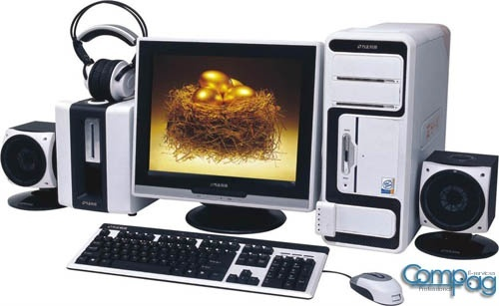
Проблема, над якою працюю:
ІКТ-компонент
як засіб
формування
мотивації
до навчання в учнів
початкових класів

Slide 17
Працюючи над проблемою, я намагаюся
використовувати інноваційні підходи,
комп‘ютерні технології. Систематично проводжу
уроки з використанням електронних матеріалів:
тестів, презентацій, програми “ Сходинки до
інформатики ”. Учні класу постійно беруть
участь у конкурсах, приймають участь у
підготовці електронних матеріалів до уроку.

Slide 18
Швидкий розвиток науково-технічного прогресу диктує школі необхідність озброїти сучасного учня знаннями і уміннями, які допоможуть йому йти в ногу з розвитком.
В епоху інформаційного суспільства, вміння швидко знаходити, опрацьовувати, класифікувати інформацію є чи не найголовнішим.
Допомогти в цьому можуть знання отримані на інформатиці, так як комп’ютери – це сучасні найефективніші засоби для роботи з інформацією.

Slide 19
Галузь «Технології» в інтеграції з іншими освітніми галузями є базовою для успішного оволодіння молоді практичними навичками користування сучасними інформаційно-комунікаційними технологіями для розв‘язування життєвих та навчальних завдань.
Формування ІКТ-комптентності учнів – один із пріоритетних напрямів розвитку сучасної загальної освіти.
Програма «Сходинки до інформатики» для 2–4 класів спрямована на реалізацію мети та завдань освітньої галузі "Технології", визначених у Державному стандарті початкової загальної освіти, та враховує рекомендації ЮНЕСКО «Інформатика в початковій освіті».
Курс «Сходинки до інформатики» є підготовчим курсом, що передує більш широкому і глибокому вивченню базового курсу інформатики в середній школі, являє собою скорочений систематичний виклад основних питань науки інформатики та інформаційних технологій в елементарній формі, та носить світоглядний характер.

Slide 20
Предметна ІКТ – компетентність учнів виявляється у таких ознаках:
здатність раціонально використовувати комп’ютер і комп’ютерні засоби для розв’язування завдань, пов’язаних з опрацюванням даних, їх пошуком, зберіганням, поданням і передаванням;
готовність вирішувати інформаційні проблеми шляхом застосування засобів ІКТ та алгоритмів виконання завдань;
здатність співпрацювати за допомогою засобів ІКТ для виконання комплексних завдань;
вміння безпечно працювати з комунікаційними системами.

Slide 21
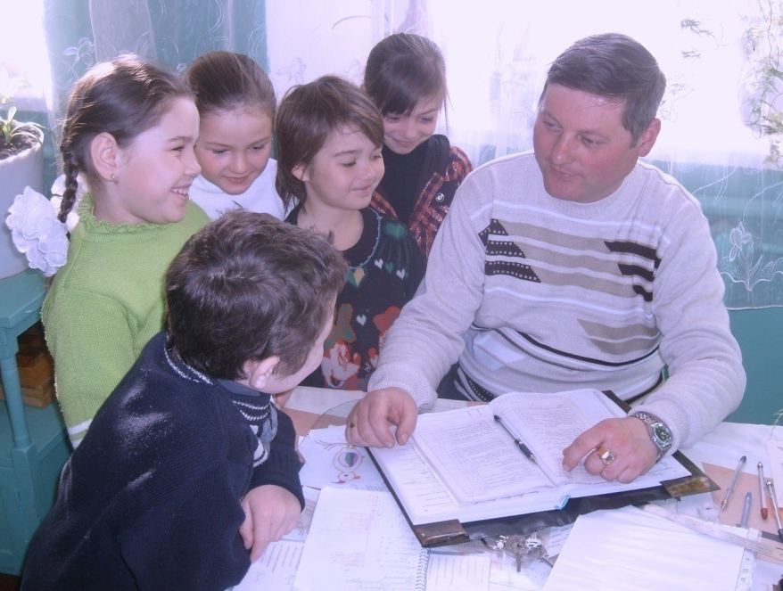
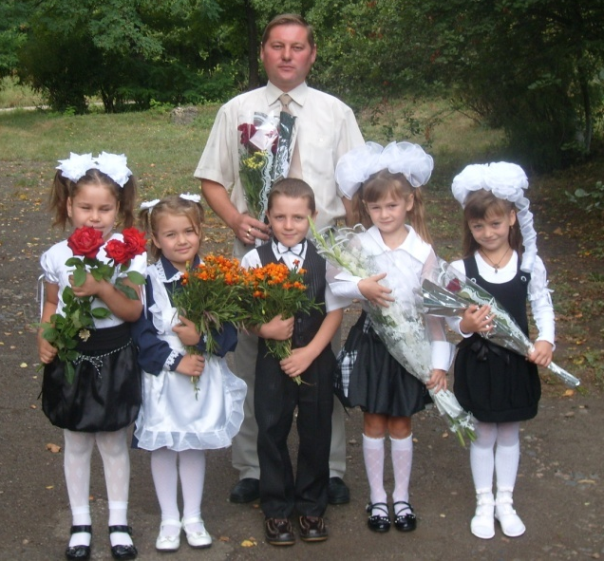
Класовод
Як класовод приділяю
багато уваги формуванню та
розвитку колективу. Учні
активні в суспільному житті
класу та школи, систематично
приймають участь у виступах
художньої самодіяльності,
агітбригадах, конкурсах.
Дуже полюбляють подорожі
та екскурсії, після яких
залишаються незабутні враження.

Slide 22
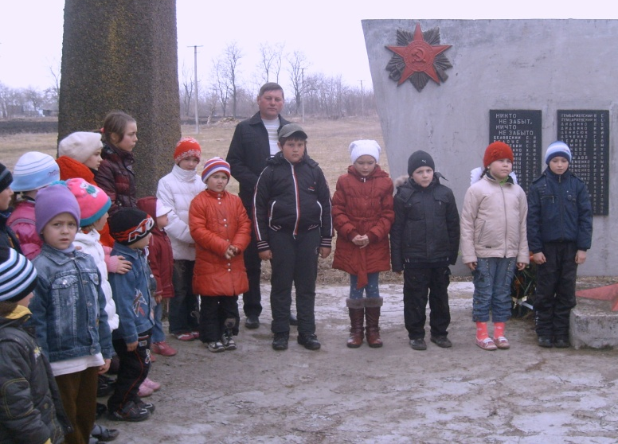
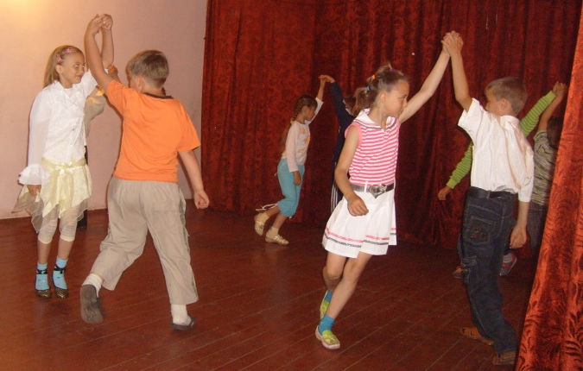
Виховна робота
Виховна робота з класом має не
менше значення, ніж навчальна
діяльність. Діти з великим
задоволенням приймають
участь у позакласних заходах.
Але всім виступам передує
велика підготовча робота,
розвиток творчих здібностей
учнів на уроках, під час
виховних заходів. Учням класу
дуже подобаються класні
години, пов’язані з творчими
завданнями, різноманітні
турніри, вікторини..

Slide 23
ЖИТТЯ, СКАЖУ Я ВАМ ВІДВЕРТО,
ТО НАПОЛЕГЛИВО І ВПЕРТО
ЩОДНЯ ПО КРОКУ ДО МЕТИ.
БО БЕЗ МЕТИ - ТО Є НЕ ТИ.
МЕТА ВЕСЬ РУХАЄ ПРОГРЕС
Й ЖИТТЮ ДАРУЄ ІНТЕРЕС.
З МЕТОЮ БЕЗЛІЧ Є ІДЕЙ,
З МЕТОЮ ТИ, МОВ ПРОМЕТЕЙ.
ПОВІРТЕ - ВАРТІ МИ МЕТИ
Й ДО НЕЇ ТРЕБА ВПЕРТО ЙТИ.

Slide 24
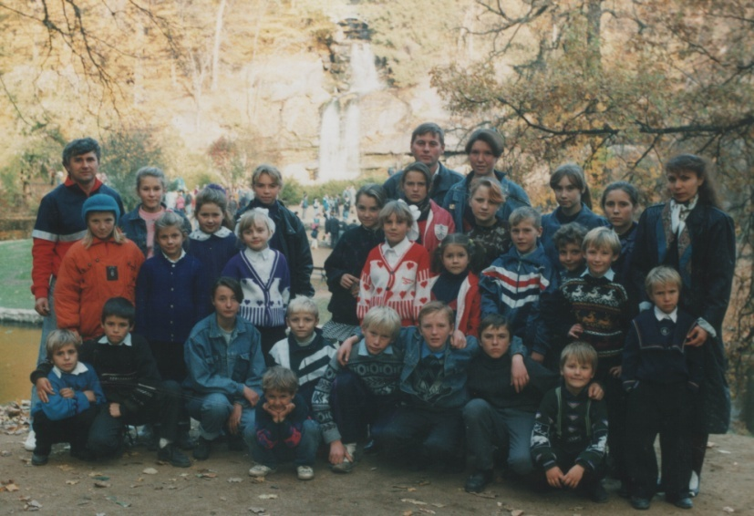
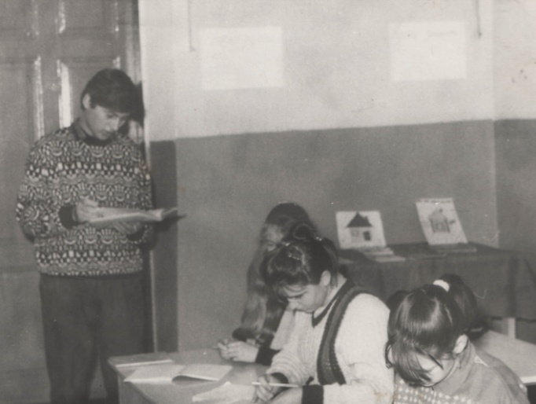
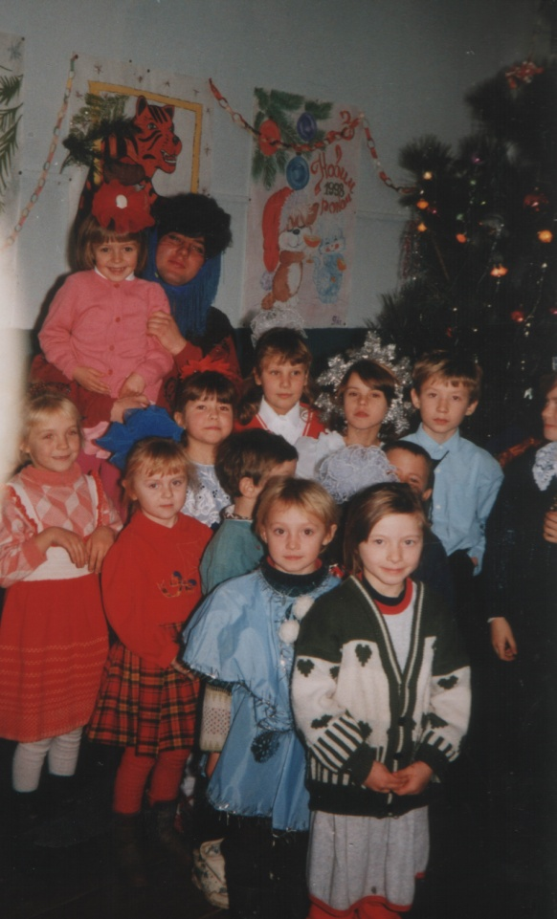
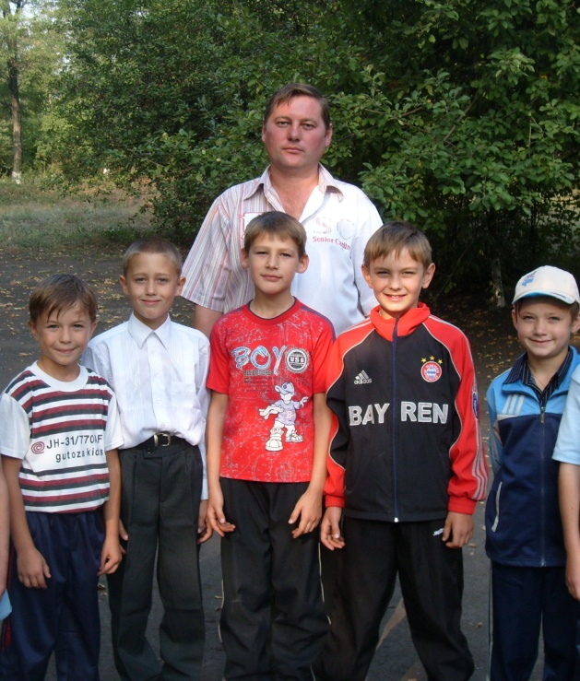
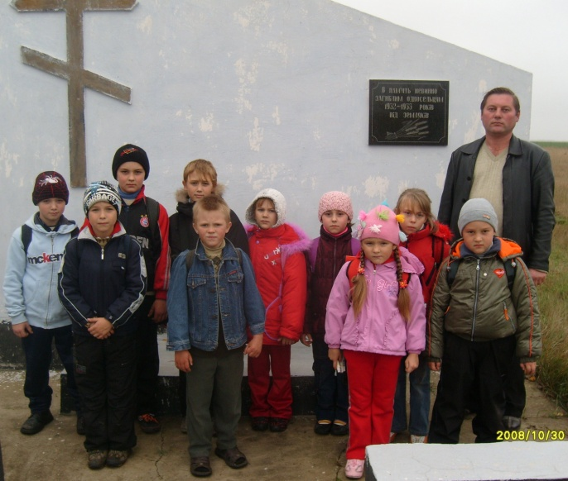
МОЇ ЯНГОЛЯТА

Slide 25
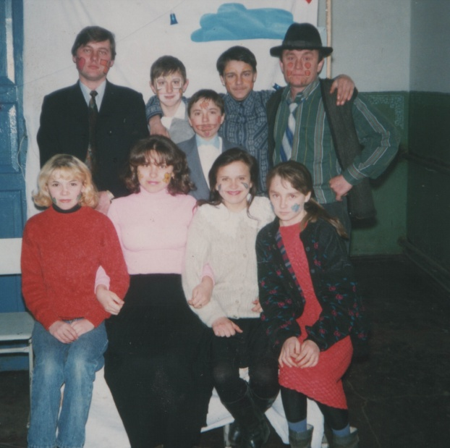
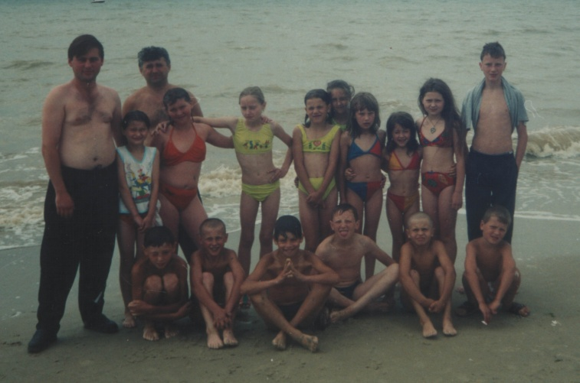
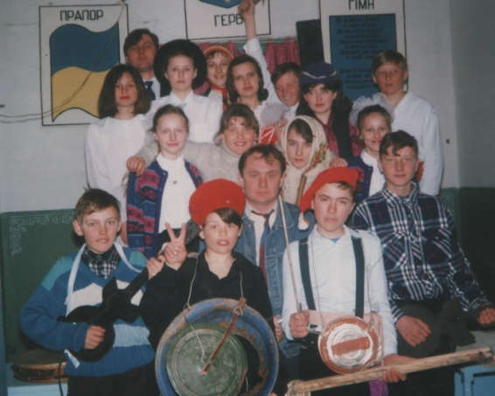
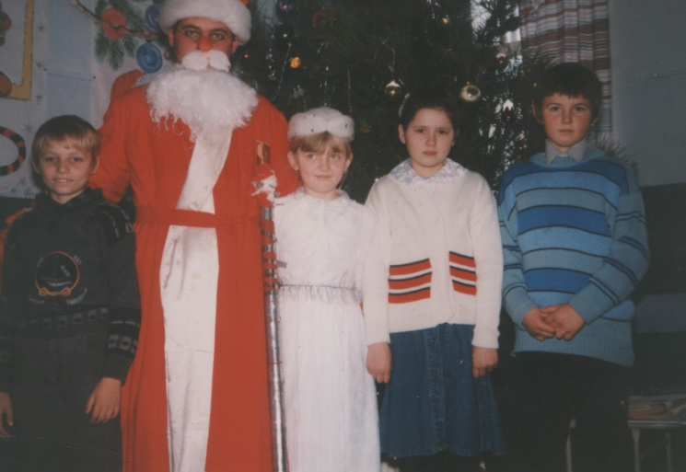
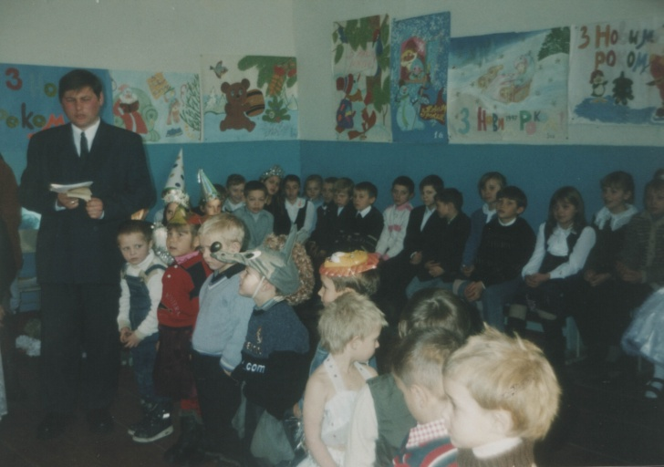

Slide 26
